Slide 1
Краткие рекомендации по подготовки заявки в Глобальный Фонд на новую аллокацию 2021-2023
Заседание комитета по ВИЧ и ТБ КСОЗ
24 декабря 2019 г.
Инга Бабичева
Координатор по ВИЧ и ТБ\Заместитель программного менеджера

Slide 2
Общая информация
Общая сумма – 26 436 393 долларов США
В том числе ВИЧ – 11 491 690, ТБ - 14 944 703 (может обсуждаться)
Период имплементации – 1 января 2021 – 31 декабря 2023
Единая заявка (интегрированный подход)
Один Принципиальный реципиент

Slide 3
Общая информация
Право на дополнительный 1 000 000 долларов в рамках каталитического финансирования - интегрированный запрос
PAAR (приоретизированный запрос на сверх выделенную сумму) –интегрированный запрос
Координация с другими партнерами и донорами для максимального эффекта финансирования системы здравоохранения.

Slide 5
Общая информация
Преодоление барьеров идет медленными темпами не смотря на значительные финансовые вложения, нужны четкие результаты, устойчивые подходы, действенные вмешательства
Устранение гендерных барьеров в доступе к услугам

Slide 6
Общая информация
Условие: увеличение суммы ассигнований, предназначенных для программ по правам человека, по сравнению с уровнями бюджета в грантах Глобального фонда с периода выделения средств 2017–2019 годов.
PAAR (приоретизированный запрос на сверх выделенную сумму) четко сформулированный, дополняющий основной запрос. Будет использоваться в случае экономии в течении имплементации гранта внутри страны или в самом ГФ.

Slide 7
Общая информация
Содержит перечень приоритетов и модулей c указанием расходов, а также мероприятий, не включенных в выделенную сумму
Должен охватывать не менее 30% выделенной суммы
Может обновляться позже в течение цикла финансирования только при определенных условиях
Утвержденные мероприятия переносятся в Реестр не обеспеченных финансированием запросов
ГТО рассматривает ПЗФСВС вместе с основным
запросом на финансирование, применяя те же
критерии оценки

Slide 8
Условия
Руководствоваться приоритетным потребностям страны и национальными стратегическими планами и обзорами программ (текущие государственные программы заканчиваются в 2021 г.)
Учитывать бремя и потребности ключевых групп населения (научно обоснованные программы для КГН, эпидемиологический контекст)

Slide 9
Какова лучшая парадигма для решения проблемы
концентрированной эпидемии ВИЧ-инфекции в регионе?
подход CDC–3 «П»:
«Правильные люди» -МСМ, ПИН, СР, ТГ мигранты
потребители наркотиков, злоупотребляющие нетрадиционными наркотиками
(курительные смеси, крокодил и т. д.);
«Правильные места»-приоритетные районы -(основные столичные районы,
деревни на маршрутах торговли наркотиками, борьба с инфекцией в больницах);
«Правильные практики» -наиболее эффективные вмешательства -тестирование
на ВИЧ и связь с лечением, раннее лечение, услуги PrEP, достижение всеобщей
неопределяемой вирусной нагрузки;

Slide 10
Условия
Следование новым рекомендациям ВОЗ в отношении лечения МЛУ-ТБ и ВИЧ
Укрепление систем здравоохранения и сообществ (инвестиции, направленные достижение воздействия и устойчивости- лаборатории, цепочки поставок, системы данных, мониторинг на уровне сообществ, мобилизацию сообщества, кадровые ресурсы на уровне сообществ и учреждений)
Минимизация расходов на ЧР и накладные расходы, согласование их с затратами, используемыми в национальных системах.

Slide 11
Условия
Валюта – USD, рабочий план\бюджет в национальной валюте и USD (курсовая разница)
Соотношение цены и качества – цены на ИМН и лекарственные препараты, тесты должны соответствовать прайс – листу ГФ, пре-квалифицированы ВОЗ; использование платформ ГФ, партнерства Стоп ТБ, при наличии разницы – страна покрывает ее из собственных средств, руководство по бюджетированию обновлено
Основные требования к заявке: 50% - на ключевые группы

Slide 12
Условия
Совместное финансирование – минимально 3 965 459 долларов США в дополнение к внутренним инвестициям, сделанным в период реализации предыдущего цикла выделения средств
Указать конкретные виды деятельности и то, как выполнение обязательств будет проверяться и сообщаться в ГФ, кем (государственными органами, включая Министерство финансов или другие соответствующие органы

Slide 13
Условия
Программа | 2018 | 2019 | 2020 | 2021
ВИЧ | 1.47 M | 1.55 M | 1.57 M | 1.62 M
Туберкулез | 11.80 M | 11.80 M | 11.80 M | Н/Д
Общий вклад правительства | 13.27 M | 13.35 M | 13.37 M | 1.62 M

Slide 14
Финансирование по результатам
5 стран уже реализовали гранты в такой модальности (включая Узбекистан по малярии)
Новая для ГФ модальность (методология и официальное руководство будет готово ориентировочно к началу 2020 г.)
Выплата определенной части гранта в конце каждого года Проекта\в конце всего Проекта при достижении обозначенного результата

Slide 15
Финансирование по результатам
Существенно упрощается отчетность (малое количество\отсутствие надобности предоставления подтверждающих документов)
Уменьшается количество условий для страны, страна более свободна в использовании средств
Возможность сохранения доплат медицинским работникам

Slide 16
Тренды, рекомендации
Усилить программный фокус основываясь на лучшем использовании данных о КГН. Не нужно стараться покрыть все потребности всех, сконцентрироваться на приоритетах
Пре – КП, ОЗТ
Необходимо преодоление разделения профилактики и лечения и разработать интегрированный подход (государственные организации и НПО)
Достижению каскада может помочь клиент-центрированный подход
Достижение устойчивости программ для КГН должно случиться до того, как закончится финансирование ГФ

Slide 17
Система электронного слежения за распространенностью
ВИЧ-инфекции (е-ДЭН)
.
Цель е-ДЭН -совершенствование сбора и обработки данных ДЭН среди всех
дозорных групп путем применения веб-системы
Задачи: _{Возможности:}
Упростить процессы ввода,
чистки, проверки и слияния баз
данных дозорных сайтов
Автоматический расчет:
-объема выборки;
-множителей для оценки
Результаты:
численности
Автоматизировать расчет
индикаторов МиО
Автоматизация процесса
получения индикаторов МиО
Снижение затрат
Экономия времени
Выгрузка данных для
последующего анализа в RDS-
Analyst, EpiInfo и другие
статистические программы
Повысить качество данных
(проверка при вводе,
соблюдение переходов и т.д.)
Повышение качества

Slide 18
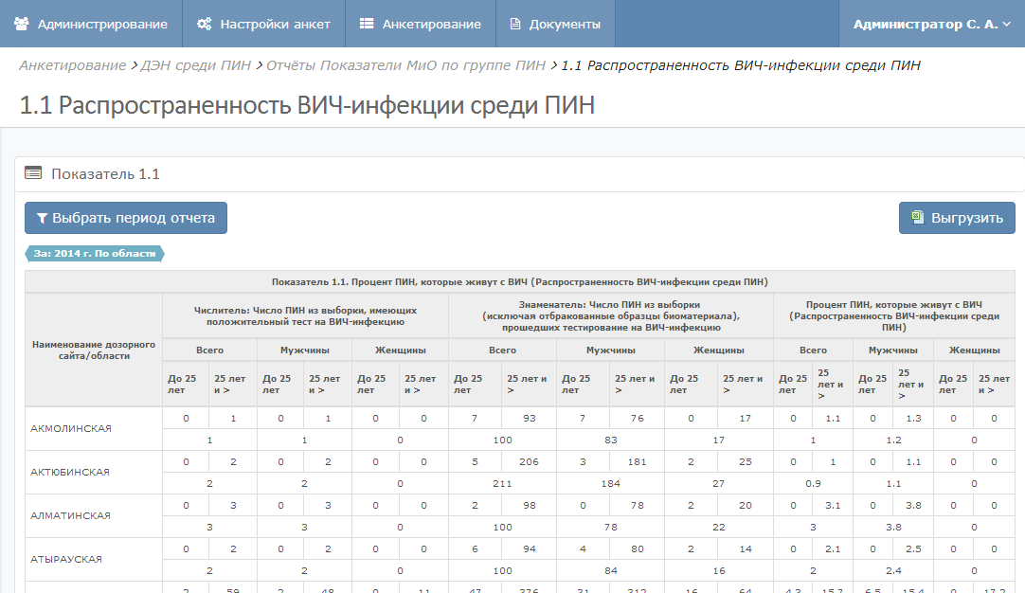
Скриншот системы e-ДЭН: получение показателей

Slide 19
Тренды, рекомендации
Внесены изменения в индикаторы, появились новые, к примеру отражающие преодоление правовых барьеров, новые ключевые группы

Slide 20
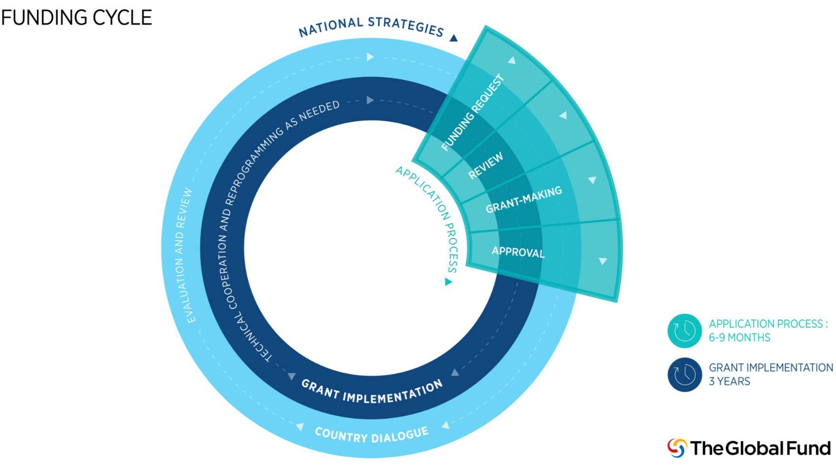
Представление запроса на финансирование
Ключевые этапы процесса не изменились
Распределение ресурсов программ
Представление запроса на
финансирование
Проверка запроса на
финансирование
Оценка Группой технической
оценки (ГТО)
Представление запроса на
финансирование:
6-9 месяцев
Представление рекомендации
о выделении гранта
Рассмотрение Комитетом по
утверждению грантов (КУГ)
Глобального фонда
Реализация гранта:
3 года
Утверждение Правлением
Подписание грантового
соглашения
Grant Signing
Начинается реализация гранта
4

Slide 21
Как подготовиться
Планированиепериодов представления документов
ЯнвФевр ²³
Марта
AпрМайИюньИюльАвг СентОкт Нояб Дек
ЯнвФеврМарт
ГТО Выделение гранта ^{КУГ/}
Правление
Подпи-
сание
гранта
2020г.
ЯнвФеврМартAпр ²⁵
2021г.
Мая^{ИюньИюльАвг СентОкт Нояб Дек}
ЯнвФеврМарт
ГТО Выделение гранта
КУГ/
Правление
Подписание
гранта
ЯнвФеврМартAпрМайИюньИюль ³¹
Авг ^{СентОкт Нояб Дек}
ЯнвФеврМарт
ГТО Выделение гранта
КУГ/
Правление
16

Slide 22
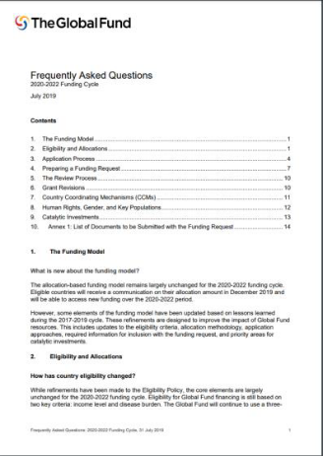
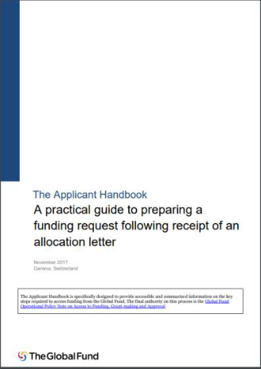
Дополнительные ресурсы
Публикации
Часто задаваемые
вопросы: Цикл
Пособие по
применению
Справочник для
кандидатов
Брошюра:
Цикл
Информационные
бюллетени и
технические
записки
финансирования на
2020-2022гг.
модульной системы
финансирования
21

Slide 23
Благодарю
за
внимание!

